Slide 1
2025/6/23组会

Slide 2
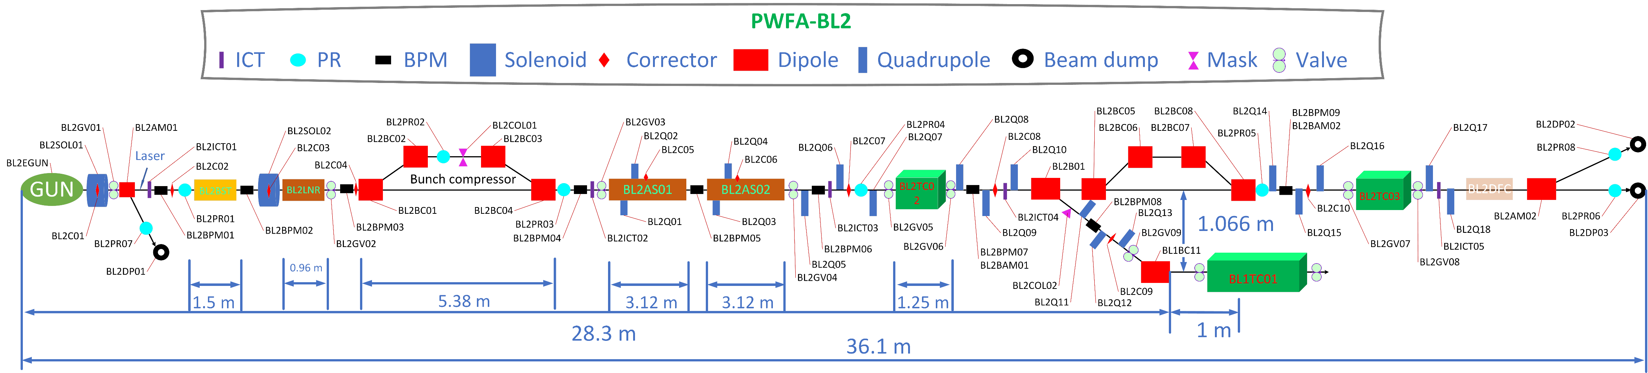
束线2——APD+PPD实验考虑
250519版本

Slide 3
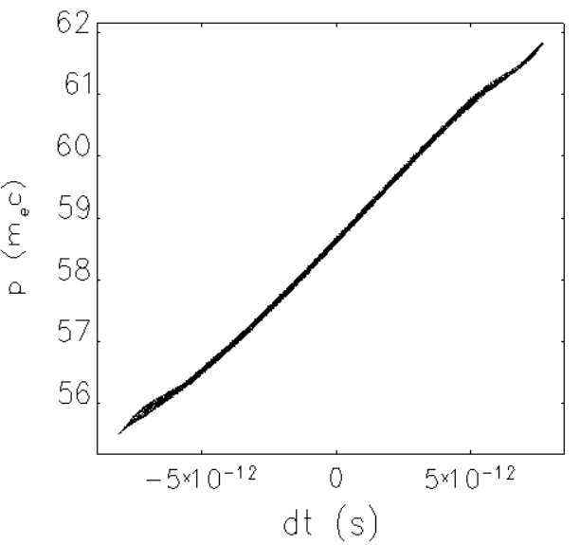
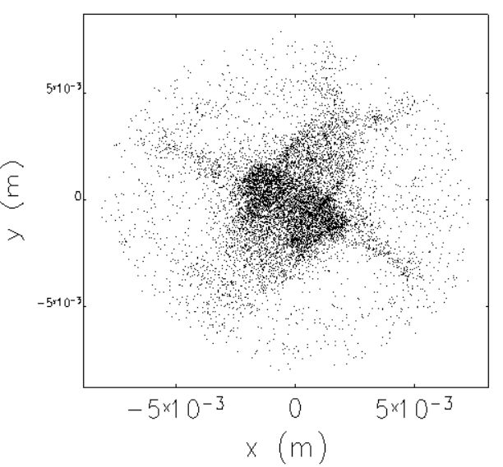
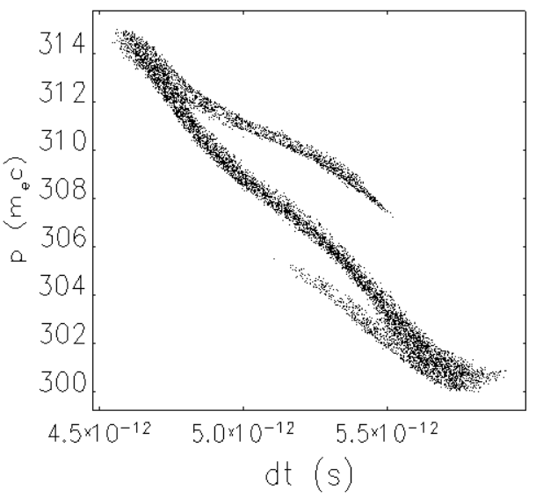
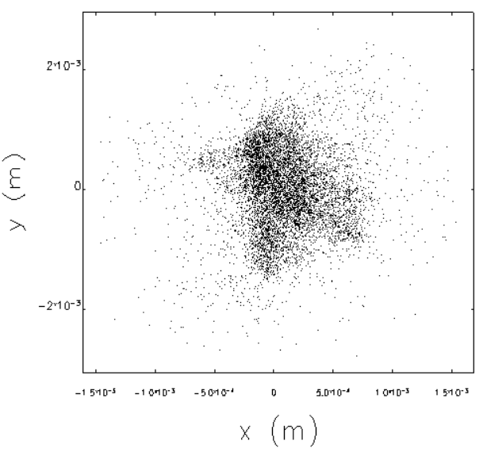
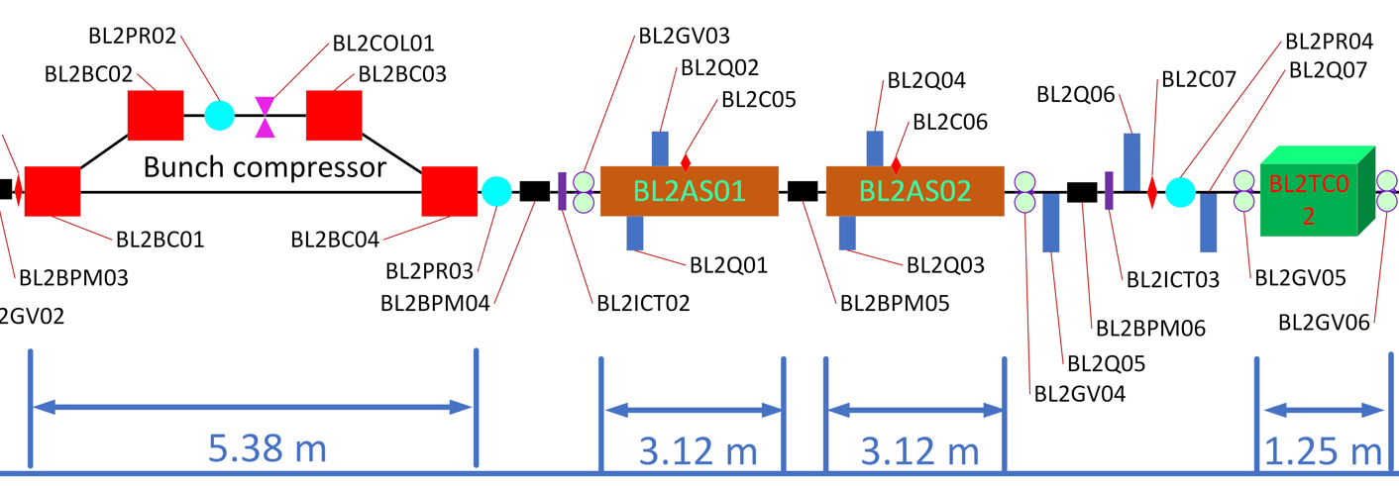


束线2——APD+PPD实验考虑
BL2TC02（APD入口）处束流三维尺寸过大。横向尺寸至少再降低约2个量级才能满足APD的注入要求（空泡大小~激光光斑尺寸），束长再降低约1个量级；
BC1入口束流能量低于方案设计能量。对于验证实验来说，30 MeV应该可以接受；
电荷量5 nC，远高于方案设计值。BC1中间放能量准直器，一方面降低电荷量，一方面或许有利于缩小束流尺寸？
加速腔对多束团间位置-能量关联的影响。将束流置于线性加速场相位，减少对该chirp线性的破坏；
加速腔尾场kick可能影响束流chirp。
BC1入口
$$σ_{z}=106. 7 um$$
$$σ_{x}=465.6 um$$
$$σ_{y}=574.1 um$$
BL2TC02入口

Slide 4
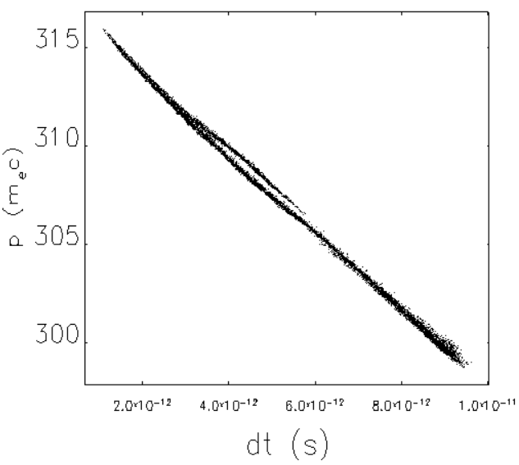
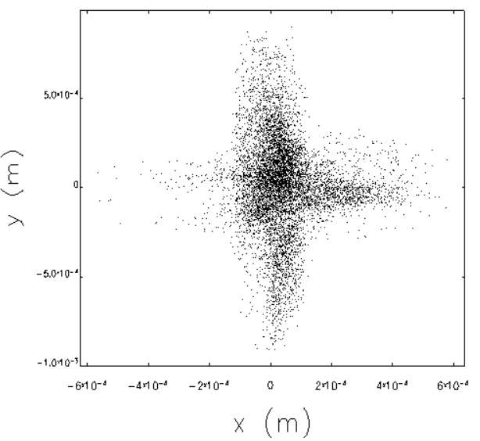
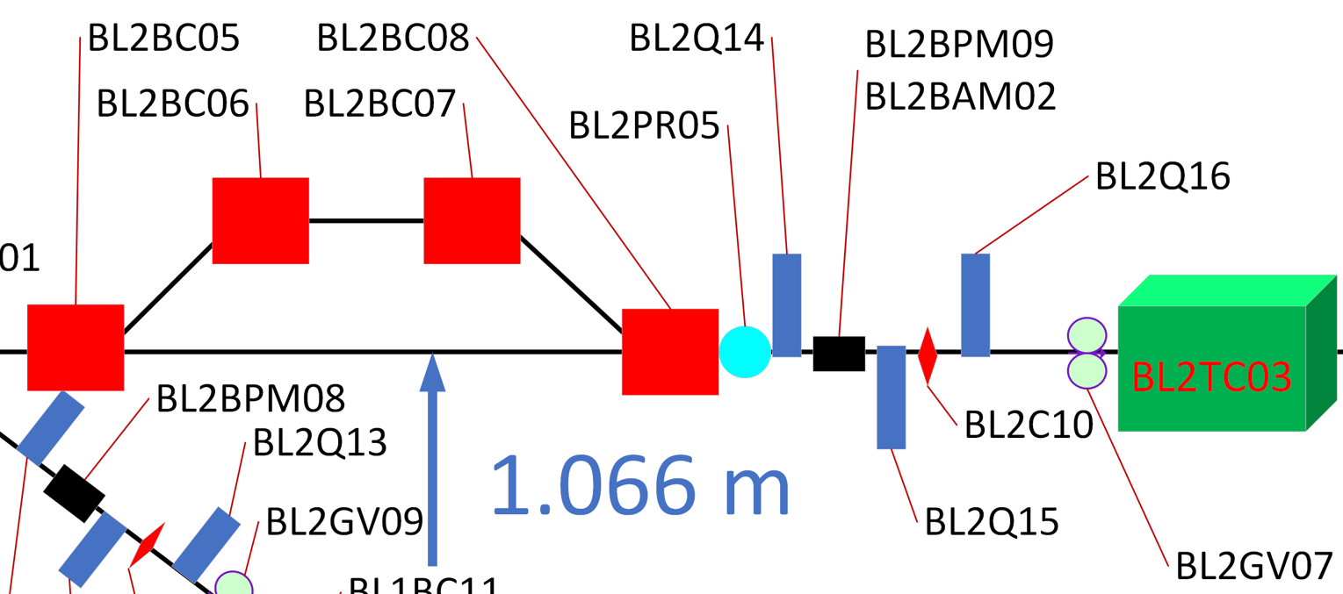


束线2——APD+PPD实验考虑
BL2TC03（PPD入口）处束流横向尺寸较大。至少再降低约3~8倍才能满足PPD的注入要求（内径大小）；
BC2需改造为R56<0。两端drift长1.5 m，可以放置一组FODO；中间段drift只有0.3 m，不够放置三块Q铁；
BL2TC03入口
$$σ_{z}=715.3 um$$
$$σ_{x}=111.4 um$$
$$σ_{y}=260.4 um$$

Slide 5
APD+PPD方案chicane1的CSR
不同能量束流在出口横向位置偏差较小；
是否可以考虑先做低电量的情况
S-chicane
C-chicane
230.4±7.7 um
-142.0±7.8 um
Dx(exit)=2.183483e-05 (m)
Dx(exit)=-2.602085e-18 (m)

